Slide 1
데이터프레임

Slide 2
데이터프레임이란
데이터프레임은 행렬과 비슷한 구조를 띈다. 그러나 행렬과 큰 차이점이 하나 있는데, 행렬에 속한 데이터는 모두 같은 타입인 반면, 데이터프레임은 열마다 다른 타입의 데이터를 가질 수 있다는 점이다. (같은 열일 경우 같은 타입을 가져야 한다.)
행렬과 마찬가지로 관측값의 길이, 각 열의 길이는 같아야 한다.
데이터프레임의 첫번째 행에는 속성이 들어간다.
데이터프레임은 숫자 문자 논리값 벡터, 요인으로 구성될 수 있다.

Slide 3
데이터프레임 생성
데이터프레임을 생성하는 함수 data.frame()
벡터를 여러 개 생성 후 data.frame함수로 생성. 물론 벡터가 모인 행렬과 벡터를 합쳐서 만들 수도 있다. ex1)name<-c(~,~~), age<-c(~,~~),child<-c(~,~~);people<-data.frame(name,age,child)
ex2) name<-c(~,~~), age<-c(~,~~),child<-c(~,~~),IDs=cbind(name,age);people<-data.frame(IDs,child)
데이터프레임의 첫 행인 속성칸은 names함수를 통해 내용을 수정할 수 있다.
데이터프레임 추출을 할 때는 리스트와 행렬에서 추출할 때 사용했던 연산자($, [])를 모두 사용할 수 있다. * $는 벡터 자체를 반환하고 [[]]은 새로운 데이터프레임을 반환한다는 차이점이 있다.

Slide 4
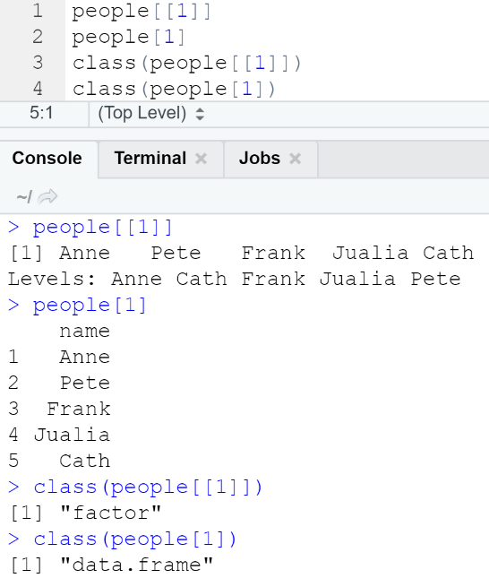
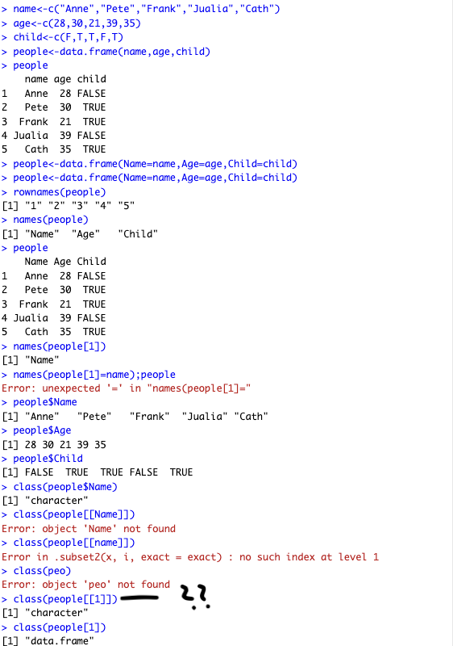
설명 글에서는 people[[1]]에 class 함수를 씌우니 factor가 나온다고 했는데…

Slide 5
데이터프레임 확장
변수 추가+열 추가 방법
1. 데이터프레임 이름$추가할변수명<-c(벡터값,-,-,…)
2. 추가할변수명<-c(벡터값,-,-,…);cbind(데이터프레임 이름, 추가할 변수 명)
행 추가 방법 : 데이터프레임 변수명 하나하나에 벡터값 일일히 대입해야 한다.

Slide 6
데이터프레임 자료 정렬
sort함수 사용 시(숫자열에) 그러면 숫자열만 정렬되어 출력됨
숫자열의 크기에 따라 해당 행이 내림차순 or 오름차순으로 정렬하길 바란다면, order함수 사용.
order함수를 이용해 숫자열의 크기 순을 파악.(order함수에 decreasing=T라고 입력시 내림차순)
order함수로 파악한 크기순을 어떤 변수에 저장.ex)ranks
데이터프레임 명[변수명,] 를 하게 되면 정렬 완료. ex)people[ranks,]

Slide 7
데이터프레임 필터링
데이터프레임은 리스트의 속성과 행렬의 모양을 띄고 있어 리스트 필터링 방법과 행렬의 필터링 방법이 나뉜다.
리스트 필터링 ex)people.new<-people[1:2] 라고 한다면 3번째 열인 child 논리값 열이 없는 데이터프레임이 people.new에 저장될 것임. 리스트와 마찬가지로 [-1:-2]또는 c[F,F,T]를 [1:2]자리에 넣게되면, 1,2번째 열을 제거하고 3번째 열만 있는 데이터프레임을 people.new에 저장됨.
행렬 필터링 기본 포맷: data_frame_name[row_index_vector, column_index_vector]으로 2차원 인덱스 구조를 갖는다. 그렇기 때문에 데이터프레임의 행을 삭제 추가할 경우에 유용하게 쓰인다.
함수를 이용하는 방법(subset 필터링) 자료내에 NA가 있을 경우 유용하다. 인덱스 벡터 필터링은 NA의 값을 없애지 않지만, subset()은없앤다. 또한 subset 함수에서 열을 지정할 때 문자열 이름이 아닌 열의 이름을 변수처럼 사용한다는 첨이 특이하다.

Slide 8
데이터프레임 함수
리스트 함수 lapply(), sapply()는 리스트로서의 속성때문에 열 별로 함수를 적용할 수 있다.lappy는 리스트형태로, sapply는 결과를 벡터형태로 리턴한다는 점에서 다르다.
행렬함수 nrow(),ncol(),t() 앞 두 놈은 행과 열의 길이를 알아내는 함수, t()는 transposed matrix로 행과 열을 뒤집는 함수이다.
tail(),head() 데이터프레임이 길 때 일부만 참조하기 쉽게하는 함수이다. nrow로 데이터프레임의 길이를 보고 tail(), head()함수를 쓰기 좋다.

Slide 9
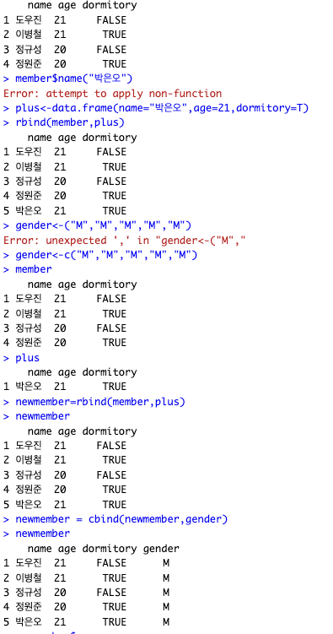
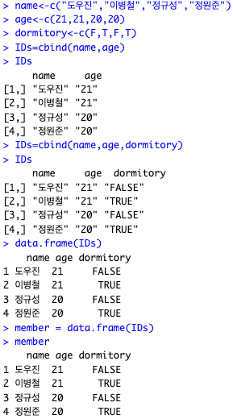
데이터프레임 확장

Slide 10
데이터프레임 확장
데이터 프레임을 확장할 때 각 열에 하나씩 순차적으로 채워넣으려했지만, 오류가 생겼다.
그래서 plus라는 이름 나이 기숙사여부의 정보를 넣은 데이터 프레임을 생성해서 기존 member 데이터프레임과 rbind를 한 후
gender라는 벡터를 생성하여 cbind를 통해 최종 데이터프레임을 생성했다.

Slide 11
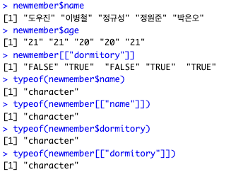
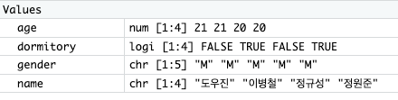
데이터프레임 속성

Slide 12
데이터프레임 속성
typeof함수를 통해 데이터프레임 내부 데이터의 속성을 도출하려고 했다. 리스트에서 썼던 추출 방법과 행렬에서 썼던 방법 두 가지를 이용해 보았는데, 공부했던 게시글에서는 속성이 다르게 나왔던 것 같은데.. dormitory라는 논리 벡터로 구성된 열이 자꾸 문자열로 나온다.
최종 데이터 프레임을 만들기 까지 논리벡터 -> 데이터프레임(member) -> 기존 데이터프레임과 cbind -> 새로운 데이터프레임(newmember)의 순서를 거쳤는데 기존 데이터프레임과 cbind를 하면서 두번 데이터프레임으로 묶어서 logi가 안나오고 chr이 나온걸까?

Slide 13
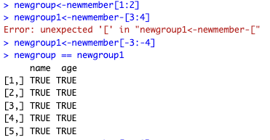
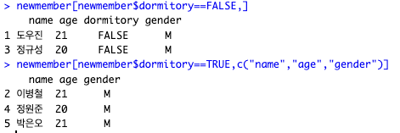
데이터프레임 필터링
열의 인덱스를 지정하여 새로운 데이터프레임을 만들었다.
이 데이터 프레임은 4열로 이루어져 [1:2]와 [-3:-4]가 같은
데이터 프레임임을 newgroup == newgroup1 을 실행했을 때
모두 TRUE가 나옴을 통해 할 수 있다.
다음은 행렬 형식으로 필터링한 결과이다.
위 예시는 기숙사가 아닌 사람은 모든 데이터를 뱉어내고,
아래 예시는 기숙사인 경우, 이름 나이 성별을 내보내도록 했다.

Slide 14
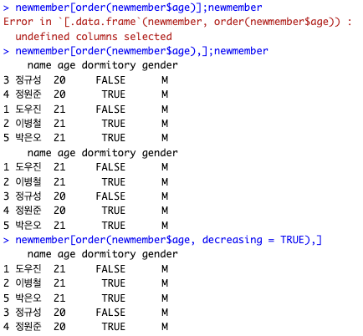
데이터프레임 정렬
일단 처음에 ,를 빼먹어서 오류가 났다. 주의해야 할 사항이다.
order함수를 이용해 나이의 오름차순, 내림차순으로 정렬한 예이다.
내림차순으로 정렬을 하고싶으면 decreasing = TRUE를 쓰면 된다 .
order(newmember$age)가 크기가 작은 순서의 데이터를 벡터로
가지고 있다. 이 벡터가 newmember[]에 들어가면서 이 벡터 순서대로
오름차순 또는 내림차순으로 되는 방식인 듯하다.

Slide 15
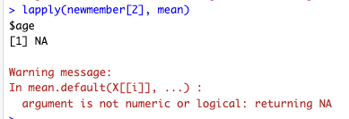
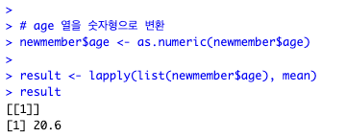
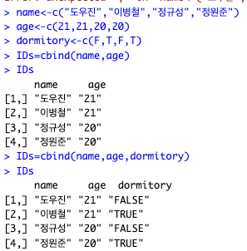
데이터프레임 함수
age는 분명 숫자형 벡터였는데 왜 lapply를 통한
평균값 계산에 실패했을까?
member 데이터 프레임에서 newmember로 새로운
데이터프레임을 만들면서 문자열로 초기화 된 듯 하다.
as.numeric함수를 통해 데이터의 속성을 문자열에서
숫자열로 바꿔 mean값을 계산할 수 있었다.

